Slide 1
منظمات النمو والهرمونات النباتية
أ.د. عقيل هادي عبد الواحد
استاذ فسيولوجيا النبات والتقانات الحياتية
جامعه البصرة – كلية الزراعة

Slide 2
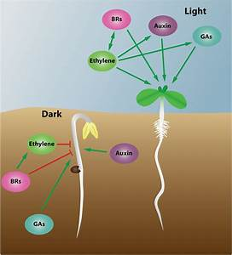
الاثلين

Slide 3
تاريخ الاكتشاف في النباتات
تم استخدام الإيثيلين في الممارسة العملية منذ قدماء المصريين ، الذين لاحظوا ان غاز المتحرر من ثمار التين يمكن ان يكون محفزا الى النضج. كان الصينيون القدماء يحرقون البخور في غرف مغلقة لتعزيز نضج الكمثرى. في عام 1864 ، أظهر تسرب الغاز من أضواء الشوارع توقف النمو ، والتواء النباتات ، وسماكة غير طبيعية للسيقان (الاستجابة الثلاثية) (Arteca ، 1996 ؛ Salisbury and Ross ، 1992). في عام 1901 ، أظهر عالم روسي يدعى ديميتري نيلوبو أن العنصر النشط هو الإيثيلين . وفي عام 1935 ، اقترح كروكر أن الإيثيلين هو هرمون النبات المسؤول عن نضج الفاكهة وكذلك تثبيط الأنسجة النباتية . ومن المعروف الآن أن الإثيلين لديه العديد من الوظائف الأخرى كذلك

Slide 4
الإيثيلين هو هيدروكربون له الصيغه C₂H₄ أو CH2. إنه غاز قابل للاشتعال عديم اللون وله رائحة "حلوة باهتة عندما يكون نقيًا. وهو أبسط الألكين (هيدروكربون له روابط مزدوجة من الكربون إلى الكربون).
يستخدم الإيثيلين على نطاق واسع في الصناعة الكيميائية ، وإنتاجه في جميع أنحاء العالم (أكثر من 150 مليون طن في عام 2016 يتجاوز إنتاج أي مركب عضوي آخر. يتجه جزء كبير من هذا الإنتاج إلى البولي إيثيلين ، وهو عبارة عن سلاسل بوليمرية تحتوي على وحدات بلاستيكية تستخدم على نطاق واسع في وحدات الإيثيلين بأطوال مختلفة. الإيثيلين هو أيضا هرمون نبات طبيعي مهم ويستخدم في الزراعة لفرض نضج الثمار. هيدرات الإيثيلين هي الإيثانول

Slide 5
اليه تاثير الاثلين في عملية النضج
ان الاثلين يلعب دورا في زيادة نفاذية الاغشية الثمرية نتيجة لتاثيرة اما بصورة مباشرة او غير مباشرة عبر تحفيز تكوين حامض الابسيسيك
يمكن ان يكون له دورا فعالا في تنشيط وتحفيز بعض الانزيمات التي تعمل على الاسراع من عملية النضج

Slide 6
وجود الاثلين والعوامل المؤثرة على انتشارة
يتحرر الاثلين من الثمار الناضجة والبذور النابتة ، كما ان الاثلين يتاثر بالاوكسين والمعاملة به اذ يمكن ان يزيد تحرر الاثلين من الانسجة المعاملة بضعفين، كما يتاثر الاثلين بالحرارة والظروف البيئيه
يتحرك الاثلين بسهوله عبر الاغشية كونه غاز كما يمكن ان يكون ذائبا في الانظمه المحبة للدهون ويخضع للانتشار حسب قانون الاول للغازات

Slide 7
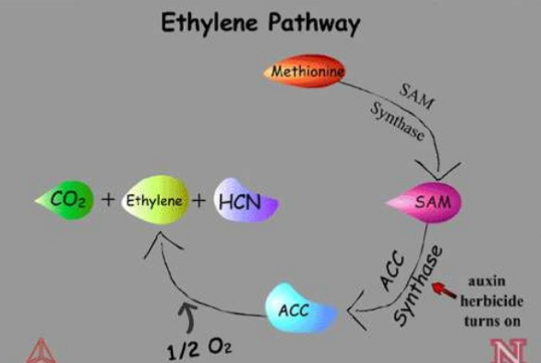
التخليق الحيوي للاثلين
يتم تحويل الحامض الاميني الميثيونين إلى مركب أدينوسيل ميثيونين (SAM) ) من خلال التفاعل مع ATP. الخطوة التالية في المسار هي تحويل SAM إلى ACC و MTA ميثيل ثيودينوسين). م تنفيذ الخطوة الأخيرة في التخليق الحيوي للإيثيلين ، تحويل ACC إلى الإيثيلين ، بواسطة إنزيم أكسيديز إنزيم مؤكسد والذي كان يسمى سابقًا "إنزيم مكون للإثيلين" (EFE).

Slide 8
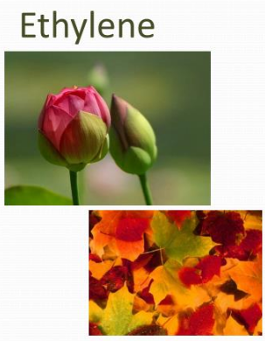
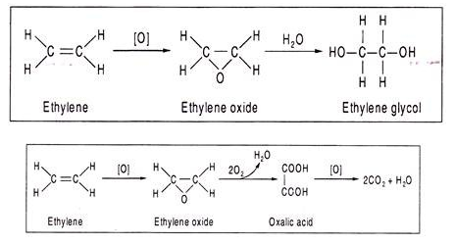
هدم واكسدة الاثلين
أكسدة الإيثيلين:
يمكن أن يتأكسد الإيثيلين إلى أكسيد الإيثيلين. بعد ذلك ، يمكن تحلل الإيثيلين إلى جليكول الإيثيلين.
ومع ذلك ، في معظم الأنسجة النباتية ، وجد أن الإيثيلين يتأكسد بالكامل لثاني أكسيد الكربون

Slide 9
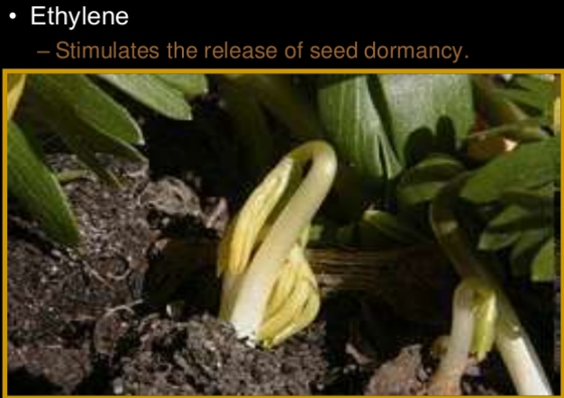
الاثلين وسكون البذور

